Slide 1
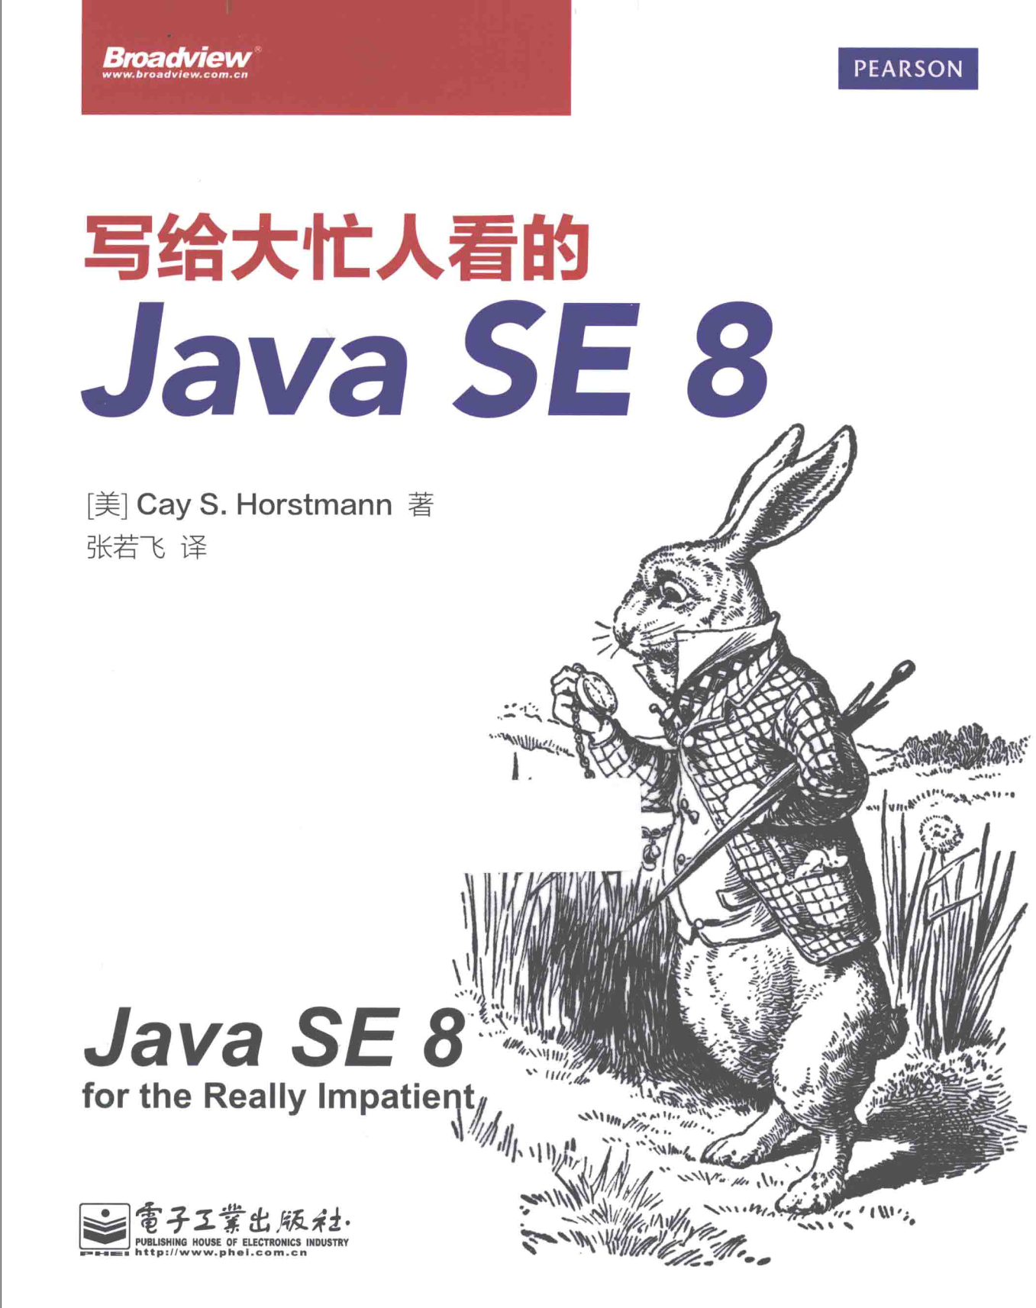

Slide 2
第1章 lambda表达式
1.1：为什么要使用lambda表达式
1.2：lambda表达式的语法
1.3：函数式接口
1.4：方法引用
1.5：构造器引用
1.6：变量作用域
1.7：默认方法
1.8：接口中的静态方法

Slide 3
Java作为一门面向对象的编程语言诞生于20世纪90年代，在当时，面向对象编程是软件开发的主流模式。在面向对象编程出现之前，也曾诞生过像Lisp和Scheme这样的函数式编程语言，但它们只活跃于学术圈中。最近，由于在井发和事件驱动（或者称“互动”〉编程中的优势，函数式编程又逐渐变得重要起来。这并不意味着面向对象编程不好，相反，最终的趋势是将面向对象编程和函数式编程结合起来。即使你对并发等功能不感兴趣，函数式编程也会给你带来帮助。例如，如果语言有了非常方便的函数表达式语法，集合API就会变得异常强大。
Java8主要是在原来面向对象的基础上增加了函数式编程的能力。在本章中，你将学习基本的语法。下一章将会向你介绍如何利用这些语法来使用Java集合类，第3章将介绍如何构建自己的函数式API。
本章的要点包括：
一个lambda表达式是一个带有参数的代码块。
当你想要代码块在以后某个时间点执行时，可以使用lambda表达式。
lambda表达式可以被转换为函数式接口。
lambda表达式可以在闭包作用域中有效地访问final变量。
方法和构造器引用可以引用方法或构造器，但无须调用它们。
你现在可以向接口添加默认（default）和静态（static）方法来提供具体的实现。
你必须解决接口中多个默认方法之间的冲突

Slide 4
1.1 为什么要使用lambda表达式
“lambda表达式”是一段可以传递的代码，因此它可以被执行一次或多次。在学习语法(甚至包括一些奇怪的术语)之前，我们先回顾一下之前在Java中一直使用的相似的代码块。
当我们要在另一个独立线程中执行一些逻辑时，通常会将代码放在一个实现Runnable接口的类的run方法中，如下所示：
public class _00_Worker implements Runnable { @Override public void run() { for (int i = 0; i < 1000; i++) { doWork(); } } }
然后，当我们希望执行这段代码时，会构造一个Worker类的实例。然后将该实例提交到一个线程池中，或者简单点，直接启动一个新的线程：
_00_Worker worker = new _00_Worker(); new Thread(worker).start();

Slide 5
这段代码的关键在于，run方法中包含了你希望在另一个线程中执行的代码。
我们考虑一下用一个自定义的比较器来进行排序。
如果你希望按照字符串的长度而不是默认的字典顺序来排序，那么你可以将一个Comparator对象传递给sort方法：
public class _02_LengthComparator implements Comparator<String> { @Override public int compare(String first, String second) { return Integer.compare(first.length(), second.length()); } public static void main(String[] args) { String[] strings = {"a", "bb", "ccc"}; Arrays.sort(strings, new _02_LengthComparator()); } }
sort方法会一直调用compare方法，对顺序不对的元素进行重新排序，直到数组完全有序为止。你给sort方法传递了一段需要比较元素的代码片段，而该代码会被整合到排序逻辑中，而你可能井不关心如何在那里实现。
注意：如果x=y，那么Intege.compare(x,y)会返回0；如果以x<y它会返回一个负数；而如果x>y，则会返回一个正数。这个静态方法已经被添加到Java7中（请参考第9章）。还要注意，不应该使用
x-y来比较x和y的大小，因为对于大的、符号相反的操作数，这种计算有可能会产生溢出。

Slide 6
按钮回调是另外一个会延迟执行的例子。你将回调操作放到一个实现了监昕器接口的类的某个方法中，然后构造一个实例，并将实例注册到按钮上。在这种情况下，许多开发人员都会使用“匿名类的匿名实例”的方法：
public class _03_ButtonEvent extends Application { @Override public void start(Stage primaryStage) { primaryStage.setTitle("Hello World !"); Button button = new Button(); button.setText("hello"); button.setOnAction(new EventHandler<ActionEvent>() { @Override public void handle(ActionEvent event) { System.out.println("Thinks for clickig!"); } }); StackPane root = new StackPane(); root.getChildren().add(button); Scene scene = new Scene(root, 300, 250); primaryStage.setScene(scene); primaryStage.show(); } public static void main(String[] args) { launch(args); } }
这里的关键是代码处于handle方法中。该代码会在按钮被点击时执行。
注意：由于Java8将JavaFX作为SwingGUI的下一任继承者，我会在这些示例中使用JavaFX（请参考第4章来了解更多关于JavaFX的信息）。
当然，细节并不重要，因为不管是Swing、JavaFX还是Android，你都需要为按钮添加一些代码，以使它们在按钮被点击时可以执行。

Slide 7
在所有三个例子中，你会看到相同的方式。一段代码会被传递给其他调用者一一也许是一个线程池、一个排序方法，或者是一个按钮。这段代码会在稍后被调用。
到现在为止，在Java中向其他代码传递一段代码并不是很容易。你不可能将代码块到处传递。由于Java是一个面向对象的语言，因此你不得不构建一个属于某个类的对象，由它的某个方法来包含所需的代码。
在其他一些语言中可以直接使用代码块。在很长一段时间里，Java设计者们都拒绝加入这一特性。毕竟，Java的一大优势在于它的简单和一致性。如果一个语言包含了所有可以略微简化代码的特性，那么它就会变得不可维护。但是，在其他那些语言中，并不只是产生线程或者注册按钮点击事件的代码变得更简单了，它们大量的APT都是更简单、更一致、更强大的。虽然我们己经通过类、对象的方式在Java中实现了相似的API和功能，但是这些APT使用起来并不让人感到轻松和愉快。
最近的一段时间，争论的问题己经不再是Java是否要变成一门函数式编程语言，而是如何实现这种改变了。在设计出一个适合Java的解决办法之前已经进行了多年的实验。在下一节中，你将会看到如何在Java8中使用代码块。

Slide 8
1.2 lambda表达式的语法
还以上一节中的排序为例。我们传递代码来检查某个字符串的长度是否小于另一个字符串的长度，如下所示：
Integer.compare(first.length(), second.length())
first和second是什么呢？它们都是字符串。Java是一个强类型的语言，因此我们必须同时指定类型，如下：
(String first,String second)->Integer.compare(first.length(),second.length())
这就是你见到的第一个“lambda表达式”。这个表达式不仅是一个简单的代码块，还指定了必须传递给代码的所有变量。
为什么要叫这个名字呢？许多年前，在计算机出现之前，有位名叫AlonzoChurch的逻辑学家，他想要证明什么样的数学函数是可以有效计算的。（奇怪的是，当时己经存在了许多己知的函数，但是没有人知道怎样去计算它们的值。）他使用希腊字母的lambda(λ)来标记参数。如果他懂JavaAPI的话，他应该会写下如下代码：
λfirst.λsecond.Integer.compare(first.length(),second.length())

Slide 9
注意：
为什么使用字母λ？难道Church没有其他拉丁字母可用了吗？
事实上，经典的(数学原理)中使用符号^表示自由变量，这启发Church使用大写的lambda 来表示参数。但是最终，他选择换回到小写版本。于是从那时起，带有参数变量的表达式都被称为lambda表达式。
你己经见到了Java中lambda表达式的格式：参数、箭头，->，以及一个表达式。如果负责计算的代码无法用一个表达式表示，那么可以用编写方法的方式来编写：即用｛｝包裹代码并明确使用return语句，例如：
(String first, String second) ->{ if (first.length() < second.length()) return -1;
else if (first.length() > second.length()) return 1;
else return 0;
}
如果lambda表达式没有参数，你仍可以提供一对空的小括号，如同不含参数的方法那样：
()->{ for(inti=0;i<1000;i++) doWork(); }

Slide 10
如果一个lambda表达式的参数类型是可以被推导的，那么就可以省略它们的类型，例如：
Comparator<String> comp = (first,second）//同（String first,String second）一样
->Integer.compare(first.length(),second.length());
这里，编译器会推导出first和second必须是字符串，因为lambda表达式被赋给了一个字符串比较器（我们将会在下一节详细讲解该赋值过程）。
如果某个方法只含有一个参数，并且该参数的类型可以被推导出来，你甚至可以省略小括号：
EventHandler<ActionEvent>listener=event->System.out.println（“Thanks for clicking！"）;
//无须（event）→或（ActionEventevent)->
注意：你可以像对待方法参数样向lambda表达式的参数添加注解或者final修饰符，如下。
(finalStringname)-> …
(@NonNullStringname)->…

Slide 11
永远不需要为一个lambda表达式执行返回类型，它总是会从上下文中被推导出来。例如，表达式
(String first,String second)->Integer.compare(first.length(),second.length())
可以被使用在期望结果类型为int的上下文中。
注意：在lambda表达式中，只在某些分支中返回值（其他分支没有返回值）是不合法的。例如，
（int x)->{ if ( x >= 0 ) return 1 ;｝是不合法的。

Slide 12
1.3 函数式接口
正如我们讨论所述，在Java中有许多己有的接口都需要封装代码块，例如Runnable
或者Comparator。lambda表达式与这些接口是向后兼容的。对于只包含一个抽象方法的接口，你可以通过lambda表达式来创建该接口的对象。
这种接口被称为函数式接口。
注意：你可能奇怪为什么函数式接口必须只有一个抽象方法。难道接口中的方法不都是抽象的吗？事实上，接口经常会重新声明Object类中的方法，例如toString或者clone，而这些方法声明并不是抽象的。（JavaAPI中的某些接口重新声明Object类的方法，是为了关联javadoc的注释。具体例子可以参考ComparatorAPI。）你将在第1.7节看到更重要的点，即在Java8中接口可以声明非抽象的方法。
为了演示函数式接口转换，我们以Arrays.sort方法为例。该方法的第二个参数需要一个Comparator接口（该接口只含有一个方法）的实例。接下来我们编写一个简单的lambda表达式：

Slide 13
Arrays.sort(words,
(first,second)->Integer.compare(first.length(),second.length()));
在这个表达式背后，Arrays.sort方法会接收一个实现了Comparator<String>接口的类的实例。调用该对象的compare方法会执行lambda表达式中的代码。这些对象和类的管理完全依赖于如何实现，因此比传统的内部类效率更高。你最好将一个lambda表达式想象成一个函数，而不是一个对象，并记住它可以被转换为一个函数式接口。
这种到接口的转换使得lambda表达式非常引人注目，它的语法是如此精简。下面是另外一个示例：
button.setOnAction(event-> System.out.println(“Thanks for clicking！"));
显然其可读性也比内部类好了很多。
事实上，函数式接口的转换是你在Java中使用lambda表达式能做的唯一一件事。在其他支持函数文本的编程语言中，你可以声明像（String,String)->int这样的函数类型，声明这种类型的变量，并使用这些变量来保存函数表达式。但是，Java设计者们还是决定坚持使用熟悉的接口概念，而没有将函数类型添加到Java中。
注意：你甚至不能将一个lambda表达式赋值给一个Object类型的变量，因为 Object不是一个函数式接口。

Slide 14
JavaAPI在java.util.function包中定义了许多非常通用的函数式接口。（我们将在第2章和第3章中对这些接口进行详细讲解〉。
其中接口BiFunction<T,U,R＞描述了T和U类型的方法参数及返回类型R。你可以将我们的字符串比较lambda表达式保存在一个该类型的变量中。
BiFunction<String,String,Integer> comp
=(first,second)->Integer.compare(first.length(),second.length());
但是，这对排序并不能起到什么帮助作用。
不存在接收BiFunction作为参数的Arrays.sort方法。如果你之前使用过其他函数式编程语言，你可能会对此感到奇怪。但是对于Java开发人员来说，这再自然不过了。像Comparator这样的接口有着特定的目的，而不仅仅是一个接收参数和返回类型的方法。Java8保留了这一习惯。当你希望使用lambda表达式时，你仍然要牢记表达式的目的，并为它指定一个函数式接口。
现在Java8本身的API使用了java.util.function中的接口，将来这些接口很可能被应用在各个地方。但是请记住，任何一个lambda表达式都可以等价转换成现在所使用的API中对应的函数式接口。

Slide 15
注意：
你可以在任意函数式接口上标注＠Functionalinterface注解，这样做有两个好处。
首先，编译器会检查标注该注解的实体，检查它是否是只包含一个抽象方法的接口。
另外，在javadoc页面也会包含一条声明，说明这个接口是一个函数式接口。
该注解并不要求强制使用。从概念上来讲，所有只含有一个抽象方法的接口都是函数式接口，但是使用＠FunctionalInterface注解会让你的代码看上去更清楚。
最后，当一个lambda表达式被转换为一个函数式接口的实例时，请注意处理检查期异常。
如果lambda表达式中可能会抛出一个检查期异常，那么该异常需要在目标接口的抽象方法中进行声明。例如，以下表达式会产生一个错误：
Runnable sleeper = () -> {
System.out.println("ZzZ");
Thread.sleep(1000);
};
//错误：Thread.sleep可以抛出一个检查期的InterruptedException。
由于Runnable.run不能抛出任何异常，所以这个赋值是不合法的，有两种方法可以修正该问题。
一种是在lambda表达式中捕获异常。
另一种是将lambda表达式赋给一个其抽象方法可以抛出异常的接口。例如，Callable接口的call方法可以抛出任何异常。
因此，你可以将该lambda表达式赋给Callable<Void>（如果你添加一条“return null”语句）。

Slide 16
1.4 方法引用
有些时候，你想要传递给其他代码的操作己经有实现的方法了。例如，假设你只想要在按钮被点击时打印event对象，你可以像如下代码一样来调用：
button.setOnAction(event -> System.out.println(event));
如果你能够只将println方法传递给setOnAction方法，就更好了。下面是修改后的代码：
button.setOnAction(System.out::println);
表达式”System.out::println”是一个方法引用，等同于lambda表达式“X -> System.out.println(x）”。
我们再举另外一个例子：
假设你希望不区分大小写地对字符串进行排序，那么可以传入下面这个方法引用：
“Arrays.sort(strings, String::compareToignoreCase)”
正如示例代码所示，::操作符将方法名和对象或类的名字分隔开来。以下是三种主要的使用情况：

Slide 17
对象::实例方法
类::静态方法
类::实例方法
在前两种情况中，方法引用等同于提供方法参数的lambda表达式。如之前所述:
System.out::println等同于System.out.println(x）。
相似的：Math::pow等同于”（x, y)->Math.pow(x, y）”。
在第三种情况中，第一个参数会成为执行方法的对象。
例如String::cornpareToignoreCase等同于”（x, y)->x.cornpareToignoreCase(y)”
注意：
如果有多个同名的重载方法，编译器会试图从上下文中找到最匹配的一个方法。
例如：有两个版本的Math.max方法，一个接收整型作为参数，而另个接收double类型的值。
究竟会选择哪一个方法，取决于Math:rnax被转换为的函数式接口的方法参数。
同lambda表达式类似，方法引用也不会独立存在，它们经常被用于转换为函数式接口的实例。
你还可以捕获方法引用中的this参数。
例如，this::equals就等同于X-> this.equals(x）。你也可以使用super对象，以下方法表达式
Super::实例方法
会使用this作为执行方法的对象，并调用父类中指定的方法。以下是一些用来说明该机制的虚构示例：

Slide 18
public class _01_Greeter { public void greet() { System.out.println("Hello worrld"); } } class ConcurrentGreeter extends _01_Greeter { public void greet() { Thread t1 = new Thread(super::greet); t1.start(); } }
当线程启动时，会调用它的Runnable方法，然后执行super::greet并调用父类中的greet方法。
注意：在匿名类中，你可以调用一个闭合类或父类的员工方法，例如闭合类.this::方法或者闭合类.super::方法。

Slide 19
1.5 构造器引用
构造器引用同方法引用类似，不同的是在构造器引用中方法名new。
例如，Button::new表示Button类的构造器引用。
对于拥有多个构造器的类，选择使用哪个构造器取决于上下文。假设你有一个字符串列表，并且希望调用Button类的构造器，使用列表中的字符串来构造一个按钮列表，可以使用如下表达式：
List<String> labels = …; Stream<Button> stream = labels.stream.map(Button::new); List<Button> buttons = stream.collection(Collections.toList());
我们将会在第2章详细讨论stream、map和collect方法。但是现在，重要的是对于每个列表元素，map方法会调用Button(String）构造器。虽然Button类有多个构造器，但是编译器会从上下文中推断并挑选只带有一个String参数的构造器。
你可以使用数组类型来编写构造器引用。例如，int[ ]::new是一个含有一个参数的构造器引用，这个参数就是数组的长度。它等同于lambda表达式x->new int[x］。

Slide 20
数组构造器引用可以用来绕过Java中的一个限制。在Java中，无法构造一个泛型类型T的数组。表达式new T [ n ]是错误的，因为它会被擦除为new Object[ n ]。这对于编写APl的开发人员来说是一个问题。例如，假设我们希望构造一组按钮，Stream接口中有一个返回Object数组的toArray方法：
Object[ ] buttons=stream.toArray();
但是这并不能让我们满意。用户希望一组按钮对象，而不是一组Object对象。streamAPl通过构造器引用解决了这个问题。它允许将Button[ ]:new传递给toArray方法：
Button[ ] buttons = stream.toArray(Button[ ]::newJ;
toArray方法会调用该构造器来获得一个正确类型的数组。然后它会填充并返回该数组。

Slide 21
1.6 变量作用域
通常，我们希望能够在lamba表达式的闭合方法或类中访问其他的变量，例如：
public static void repeatMessage(String text, int count) { Runnable r = () -> { for (int i = 0; i < count; i++) { System.out.println(text); Thread.yield(); } }; new Thread(r).start(); }
假设有以下调用：repeatMessage(“Hello”，1000); //在另一个线程中打印Hello一千次。
注意看lambda表达式中的变量count和text，它们并没有在lambda表达式中被定义，而是方法repeatMessage的参数变量。

Slide 22
如果你思考一下，就会发现这里有一些隐含的东西。lambda表达式可能会在repeat
Message返回之后才运行，此时参数变量己经消失了。如果保留text和count变量会怎样呢？
为了理解这一点，我们需要对lambda表达式有更深入的理解。一个lambda表达式包括三个部分：
1：一段代码。
2：参数。
3：自由变量的值，这里的“自由”指的是那些不是参数并且没有在代码中定义的变量。
在我们的示例中，lambda表达式有两个自由变量，text和count。数据结构表示lambda表达式必须存储这两个变量的值，即”Hello”和1000。我们可以说，这些值己经被lambda表达式捕获了。（这是一个技术实现的细节。例如，你可以将一个lambda表达式转换为一个只含一个方法的对象，这样自由变量的值就会被复制到该对象的实例变量中。）
注意：含有自由变量的代码块被称之为“闭包（closure）”。如果有人得意洋洋地宣传他们的语言有闭包，你可以放心，Java也有。在Java申，lambda表达式就是闭包。事实上，内部类直都是闭包。Java8中为闭包赋予了更吸引人的语法。
public static void repeatMessage2(String text, int count) { Runnable r = () -> { while (count > 0) { //count --;//错误，不能更改已捕获变量的值 System.out.println(text); Thread.yield(); } }; new Thread(r).start(); }
如右所见，lambda表达式可以捕较闭合作用域中的变量值。
在Java中，为了确保被捕获的值是被良好定义的，需要遵守一个重要的约束。在lambda表达式中，被引用的变量的值不可以被更改。例如，下面这个表达式是不合法的：

Slide 23
做出这个约束是有原因的。更改lambda表达式中的变量不是线程安全的。假设有一系列并发的任务，每个线程都会更新一个共享的计数器。
Int matches=0;
for(Path p : files)
newThread(()->{if(p中包含某些属性） matches++; }).start();
//非法更改matches的值。
如果这段代码是合法的，那么会引起十分糟糕的结果。自增操作matches忡不是原子操作，如果多个线程并发执行该自增操作，天晓得会发生什么。
注意：内部类也会捕获闭合作用域中的值。在Java8之前，内部类只允许访问final的局部变量。为了适应lambda表达式，这条规则现在也被放宽了。一个内部类可以访问任何有效的final局部变量----即任何值不会发生变化的变量。
不要指望编译器会捕获所有并发访问错误。不可变的约束只作用在局部变量上。如果matches是一个实例变量或者某个闭合类的静态变量，那么不会有任何错误被报告出来，即使结果同样未定义。
同样，改变一个共享对象也是完全合法的，即使这样并不恰当。例如:
List<Path> matches=new ArrayList<>();
for(Path p : files)
newThread(()->{if(p中包含某些属性） matches.add(p); }).start();
//你可以改变matches的值。但是在多线程的环境下是不安全的。

Slide 24
注意matches是“有效final”的（一个有效的final变量被初始化后，就永远不会再被赋予一个新值的变量〉。在我们的示例中，matches总是引用同一个ArrayList ＜五1对象。但是，这个对象是可变的，因此是线程不安全的。如果多个线程同时调用add方法，结果将无法预测。
其实也有能够并发计数和收集值的线程安全的机制。在第2章中，你将会学习如何使用stream来收集具有某些属性的值。在其他情况下，你可能希望使用线程安全的计数器和集合。关于这一重要话题的更多信息，请参考第6章。
注意：同内部类一样，我们也有一种巧妙的方式，能够让lambda表达式更新一个闭合、局部作用域中的计数器。我们可以使用一个长度为l的数组，如下所示。
Int[ ] counter = new int[1];
Button.setOnAction(event->count(0)++);
当然，像这样的代码不是线程安全的。对于一个按钮的回调方法来说，这无关紧要，但是一般来说，如果你真的想使用这种小技巧，还是应当三思而行。在第6章你将会学习如何实现一个线程安全的共享计数器。
lambda表达式的方法体与嵌套代码块有着相同的作用域。因此它也适用同样的命名冲突和屏蔽规则。在lambda表达式中不允许声明一个与局部变量同名的参数或者局部变量。

Slide 25
Path first=Paths.get（”usr/bin”）;
Comparator<String>comp=(first,second)->Integer.compare(first.length(),second.length());
//错误：变量first已经被定义了。
在一个方法中，你不能有两个同名的局部变量，因此，你也不能在lambda表达式中引入这样的变量。
当你在lambda表达式中使用this关键字时，你会引用创建该lambda表达式的方法的this参数，以下面的代码为例：
表达式this.toString（）会调用Application对象的toString方法，而不是Runnable实例的toString方法。
在lambda表达式中使用this，与在其他地方使用this没有什么不同。
lambda表达式的作用域被嵌套在doWork方法中，并且无论this位于方法的何处，其意义都是一样的。
public class Application { public void doWork() { Runnable runner = () -> { //... System.out.println(this.toString()); //... }; } }

Slide 26
1.7 默认为法

